Slide 1
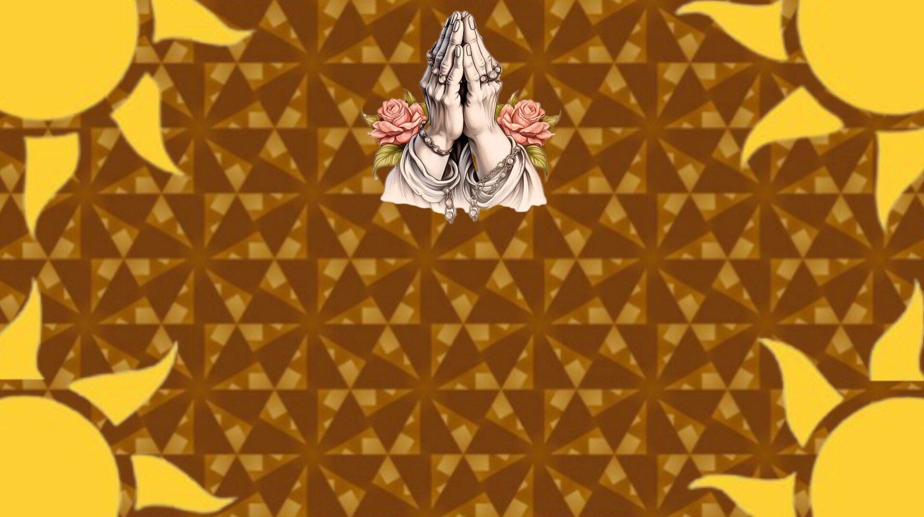
नमो नमः

Slide 2

नाम » जतिन, दूशयन्त
कक्षा » आठवीं बी
घर » गुलमोहर

Slide 3
दृश्यः युद्ध भूमि में श्रीकृष्ण और अर्जुन का संवाद
स्थानः कुरुक्षेत्र
चरित्र : अर्जुन, श्री कृष्ण

Slide 4
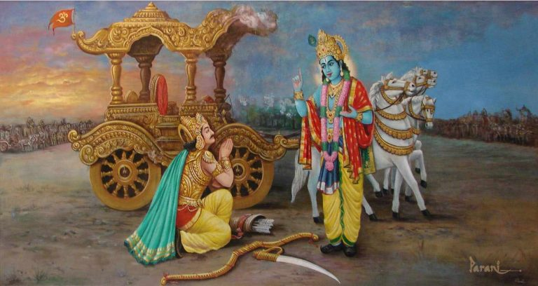
(अर्जुनः रथस्थः कौरवसेनाम् परितः पश्यति)।

Slide 5
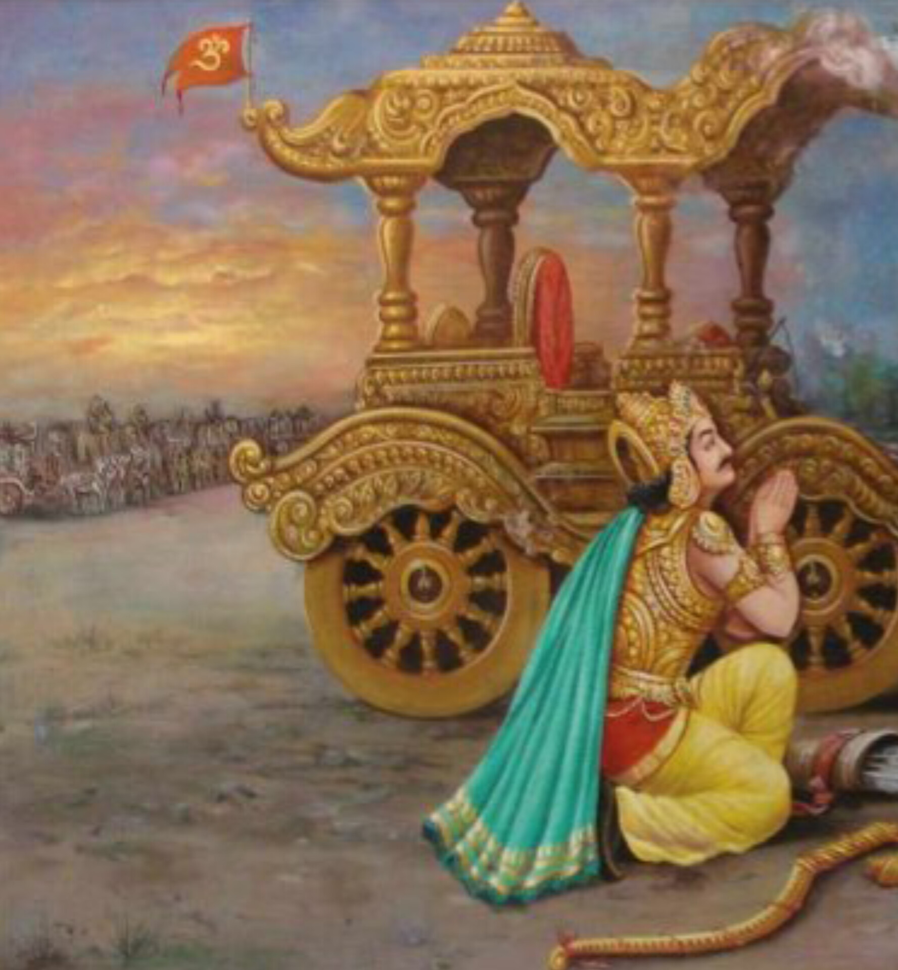
(अर्जुनः रथस्थः कौरवसेनाम् परितः पश्यति)।

Slide 6
अर्जुनः हे केशव ! ते सर्वे मम स्वजनाः द्रोणाचार्यः, भीष्मपीतमः, भ्रातरः, भ्राताः, श्वशुराः, मित्राणि… कथं तान् बाणान् प्रहरामि?

Slide 7
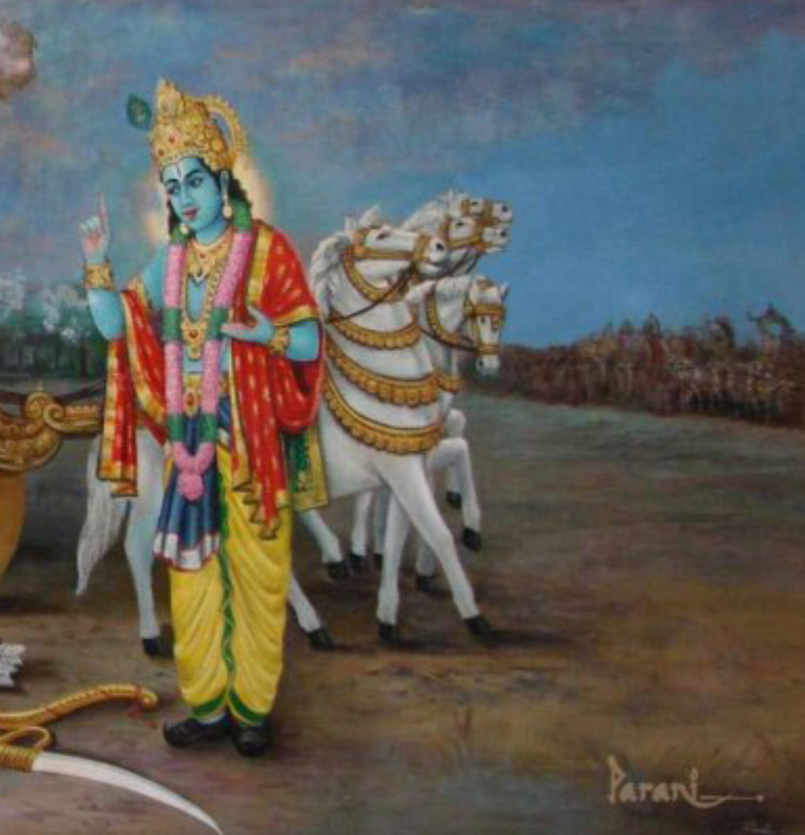
श्रीकृष्णः हे पार्थ ! एतत् धर्मयुद्धम्। अत्र आसक्तिस्थानं नास्ति ।

Slide 8
अर्जुनः कम्पिताः करौ मे त्वक् दहति धनुः पतति । अहं उत्तिष्ठितुं अपि न शक्नोमि ।

Slide 9
श्रीकृष्णः हे अर्जुन ! एतत् भवतः अनुकूलं न भवति। शूराः मृत्युभयं न कुर्वन्ति।

Slide 10
अर्जुनः हे गोविन्द ! अहं युद्धं न करिष्यामि। अहं स्वगोत्रस्य विनाशं न स्वीकुर्वन् अस्मि

Slide 11
श्रीकृष्णः त्वं स्वकर्तव्यं निवर्तयसि। एवं करणं अधर्मः ।

Slide 12
अर्जुनः किं मया पाठितं मम गुरुं प्रति बाणं निपातयितुं शक्यते ?

Slide 13
श्रीकृष्णः गुरुः धर्मम् अनुसरणं करोति, त्वमपि स्वधर्मम् अनुसरणं कुर्यात्।

Slide 14
अर्जुनः स्वर्गं न इच्छामि विजयं न इच्छामि राज्यं यदि एतेषां सर्वेषां कृते स्वबान्धवानां वधः कर्तव्यः ।

Slide 15
श्रीकृष्णः आत्मानं हन्तुं यः चिन्तयति सः अज्ञानी अस्ति। आत्मा न म्रियते न जायते।

Slide 16
अर्जुनः अहं भीतोऽस्मि माधव। मम मनः भ्रान्तम् अस्ति।

Slide 17
श्रीकृष्णः भवतः मोहः बाधकः अस्ति। ज्ञानाग्निना दहतु।

Slide 18
अर्जुनः हे मधुसूदन, अहं तव शिष्यः। मार्ग दर्शयतु।

Slide 19
श्री कृष्ण (स्मित) : १. अधुना शृणु – युद्धं न पापं न च तस्य विजयः गुणः । केवलं कर्तव्यं करणं धर्मः।

Slide 20
श्रीकृष्णः भवतः अधिकारः केवलं कर्तव्यं कर्तुं, न तु फलानां कामनाम्।

Slide 21
श्रीकृष्णः सुखदुःखं लाभहानिः विजयपराजयं च समानभावेन सह –एषः योगः।

Slide 22
अर्जुन (शान्ततया): १. हे वासुदेव ! मम मोहः नश्यति। अहं तव वचनं अनुसरिष्यामि।

Slide 23
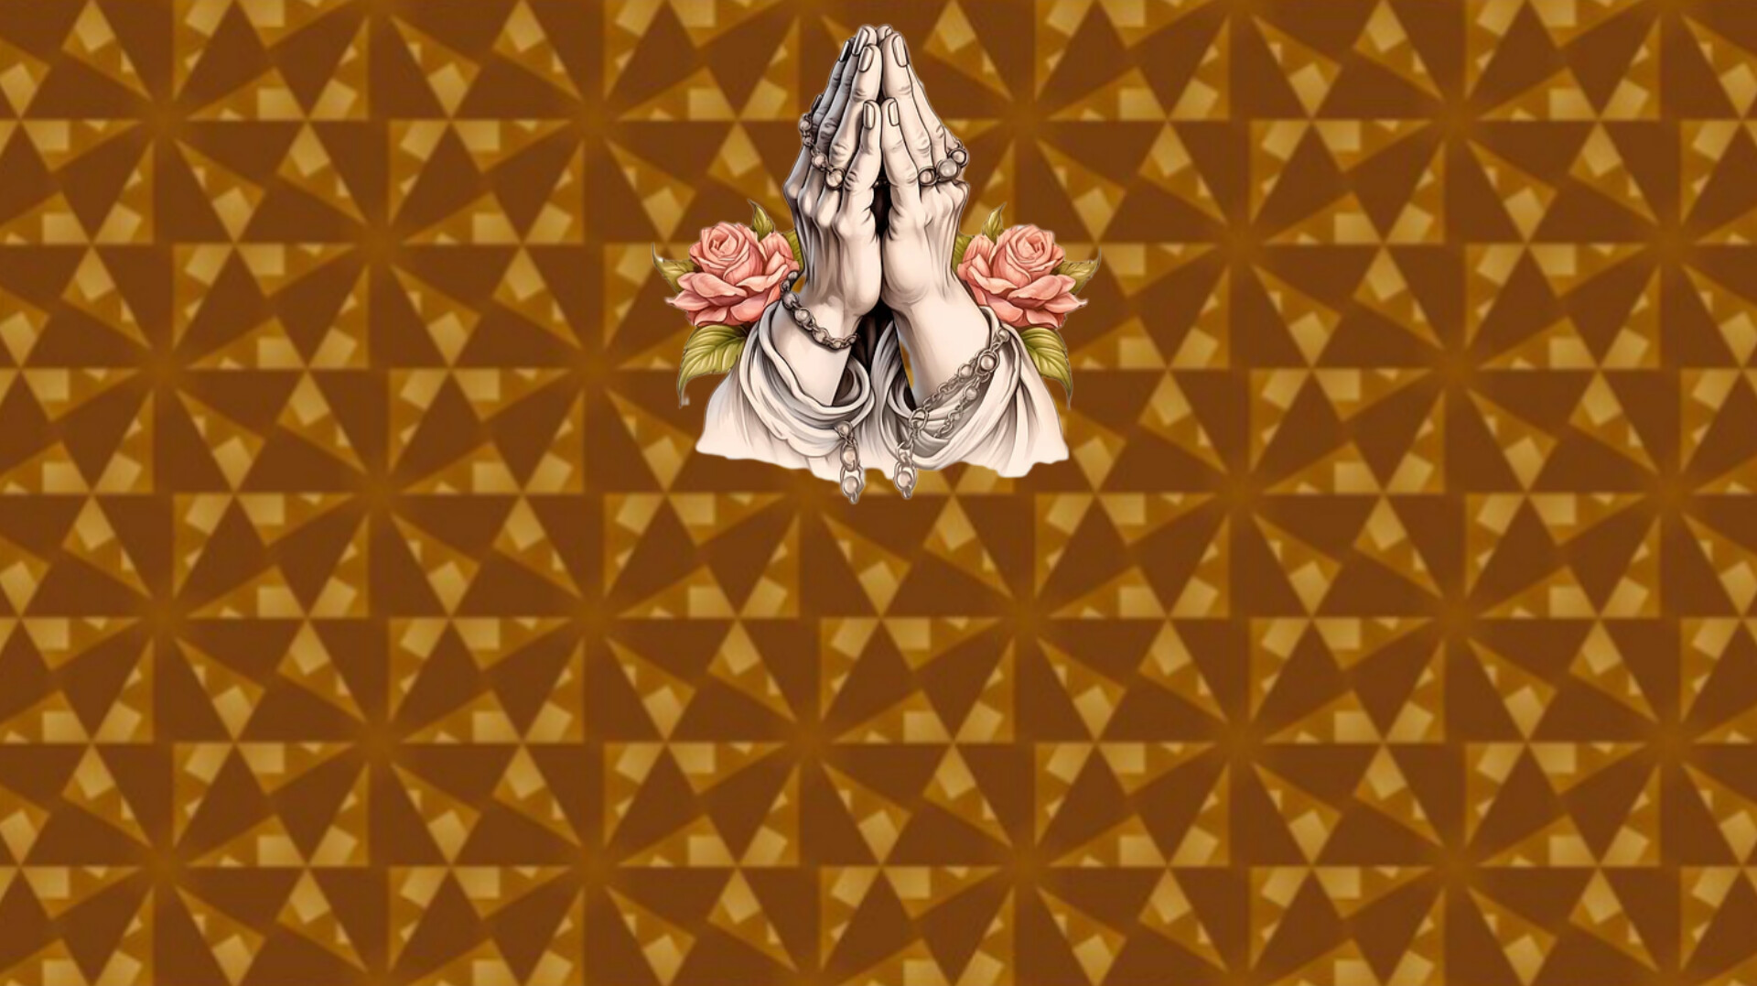
धन्यवाद:

